Slide 1
HARMONISASI PEMERINTAH
PUSAT DAN DAERAH
Desentralisasi atau Otonomi Daerah dalam Konteks NKRI
Kedudukan dan Peran Pemerintah Pusat
Kedudukan dan Peran Pemerintah Daerah
Hubungan Struktural dan Fungsional Pemerintah Pusat dan daerah

Slide 2
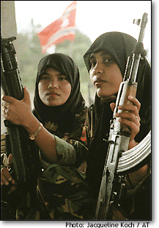
PENGANTAR - AKSI SEPARATIS
GAM, OPM, dan ISIS
Dari zaman perjuangan melawan penjajah Belanda, Aceh memang sudah dikenal salah satu daerah yg paling sulit ditaklukkan karena pondasi agama Islamnya yang paling kuat wkt itu (sehingga mendapat julukan ‘serambi mekah’).
jika mereka ingin meneggakkan syariah secara mutlak (dan dilarang oleh pemerintah) kemudian muncul gerakan separatis GAM, siapa yg salah?

Slide 3
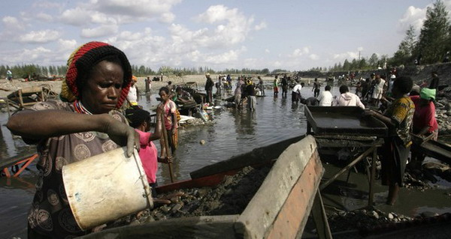
PENGANTAR - AKSI SEPARATIS
GAM, OPM, dan ISIS
Kalau boleh diibaratkan, Papua dan Jawa berada pada zona decade waktu yg berbeda. Jawa sudah masuk pada abad 21 yg penuh teknologi, sdgkan Papua msh pd abad nomaden di mana
banyak masyarakatnya yg masih mengandalkan hasil alam utk hidup. Jika muncul gerakan separatis OPM, siapakah yg salah masy. Papua atau Pemerintah Indonesia

Slide 4
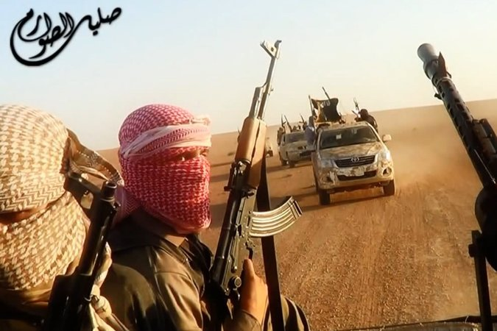
PENGANTAR - AKSI SEPARATIS
GAM, OPM, dan ISIS
Setelah rezim saddam hancur, Presiden yg baru, Nuri Kamal Al Maliki, justru kemudian menekan kaum sunni (dan mengistimewakan Syiah). dengan kebijakan2 yg dikeluarkannya
jika kemudian muncul gerakan ISIS, gerakan ekstremis sunni, yg menginginkan pembentukan negara sunni di Iraq dan Syiria, siapa yg salah? Al Maliki atau ISIS?

Slide 5
PENGANTAR - AKSI SEPARATIS
GAM, OPM, dan ISIS
Jika dirunut kembali, pada dasarnya semua masyarakat ingin merasakan kebebasan, khususnya kebebasan secara finansial (bisa tercukupi kebutuhannya) dan sosial (tdk tertindas hak politik maupun keagamaannya). Jika dua kebebasan itu tidak diperoleh, akan ada gerakan (entah itu kecil atau besar) yang menuntut adanya perubahan. ISIS, GAM, OPM, adalah gerakan massif yang menuntut perubahan tsb. Nah apa sebaiknya jawaban pemerintah untuk merespon hal tsb?

Slide 6
TERAPAN OTONOMI DI NKRI
Konsep Desentralisasi
Jawabannya adalah dengan memberikan kebebasan pemerintah daerah untuk mengatur masyarakatnya, yang tentunya dibatasi oleh konstitusi atau dengan kata lain dg menerapkan DESENTRALISASI
Walaupun pemerintah daerah sudah ada sejak zaman dahulu, pemerintah daerah umumnya bertindak atas nama pemerintah pusat (dg aturan dan standar pemerintah pusat), di mana pemda tdk ada wewenang untuk membentuk aturannya sendiri. – yg mana ini disebut DEKONSENTRASI

Slide 7
TERAPAN OTONOMI DI NKRI
Konsep Desentralisasi
Adapun bentuk desentralisasi ada 3 (Hal. 110):
Desentralisasi politik, wewenang pemda utk mengatur sendiri badan2 politik yg dipilih oleh masyarakatnya
Desentralisasi fungsional, wewenang pemda utk melaksanakan suatu program
Desentralisasi kebudayaan, wewenang utk melaksanakan unsur kebudayaannya, meliputi pendidikan, agama, normanya sendiri.

Slide 8
TERAPAN OTONOMI DI NKRI
Nilai Positif Desentralisasi
Adapun kelebihan desentralisasi adl sbb (Hal. 111):
Menyederhanakan arus birokrasi pelaksanaan program daerah
Aturan dan birokrasi dapat menyesuaikan corak budaya daerah masing2
Memberikan rasa kebebasan untuk berinovasi dan berkreasi demi terciptanyanya masyarakat daerah yang sejahtera

Slide 9
TERAPAN OTONOMI DI NKRI
Nilai Negatif Desentralisasi
Adapun kekurangan desentralisasi adl sbb (Hal. 111):
Kontrol pusat ke pemerintah daerah menjadi kurang, sehingga memberikan ruang lebih untuk melakukan korupsi
Standar pelayanan yang menyesuaikan kemampuan SDM daerah (yang umumnya lebih rendah daripada SDM pusat)

Slide 10
TERAPAN OTONOMI DI NKRI
Otonomi Daerah
Secara singkat, otonomi daerah bisa dibilang adalah perwujudan dari konsep desentralisasi itu sendiri, di mana daerah diberi wewenang untuk mengatur daerahnya sendiri yang dibatasi oleh konstitusi (UU Nomor 12 Tahun 2008).
Adapun prinsip ideal otonomi daerah bias anda bca pada hal 116-118.

Slide 11
TERAPAN OTONOMI DI NKRI
Peran Pemerintah Pusat
Penyelenggara pemerintah pusat di NKRI adalah Presiden, Wapres, dibantu para menterinya. Pemerintah pusat memiliki 3 fungsi (Hal119):
Fungsi Layanan (penyediaan infrastruktur ekonomi, barang dan jasa kolektif)
Fungsi Pengaturan (penengah konflik masyarakat, menjaga kompetisi, menjaga stabilitas ekonomi)
Fungsi pemberdayaan (memberikan akses minimal kpd keluarga kurang beruntung)

Slide 12
TERAPAN OTONOMI DI NKRI
Peran Pemerintah Pusat
Fungsi2 tersebut diwujudkan melalui kewenangan2 sbb (Hal 120):
Perencanaan nasional
Danan perimbangan
Sistem admin negara
Konservasi dan standarisasi nasional

Slide 13
TERAPAN OTONOMI DI NKRI
Peran Pemerintah Daerah
Adapun pemerintah daerah memiliki peran yang kurang lebih sama dengan pemerintah pusat, hanya saja dalam skala yg lebih kecil, yakni diantaranya (Hal 125):
Perencanaan dan pengendalian pembangunan
Perencanaan tata ruang
Penyelenggaraan ketertiban umum
Penyediaan sarana dan prasarana umum
Dst.

Slide 14
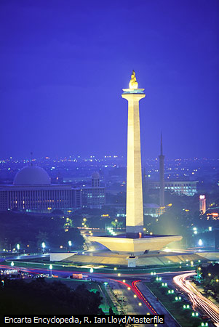
DAERAH2 ISTIMEWA DI NKRI
DKI Jakarta
Karena posisinya sebagai daerah Ibukota, Jakarta memiliki kekkhususan diantara lain (hal 128):
Dana kekhususan provinsi DKI Jakarta diatur sendiri
Tempat berdirinya lembaga2 pemerintah nasional dan kantor perwakilan asing

Slide 15
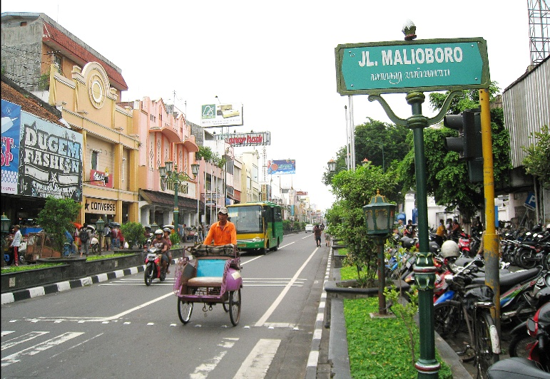
DAERAH2 ISTIMEWA DI NKRI
DI Yogyakarta
Karena Yogyakarta memiliki sejarah dan asal-usul yang unik dan begitu melekat pada masyarakatnya, Yogyakarta kemudian dikhususkan tata pemerintahannya berdasar UU No 13 Tahun 2012 (hal 129)
Kekhususan yang dimaksud berupa kekhususan dalam pengisian jabatan dan kelembagaan pemerintah

Slide 16
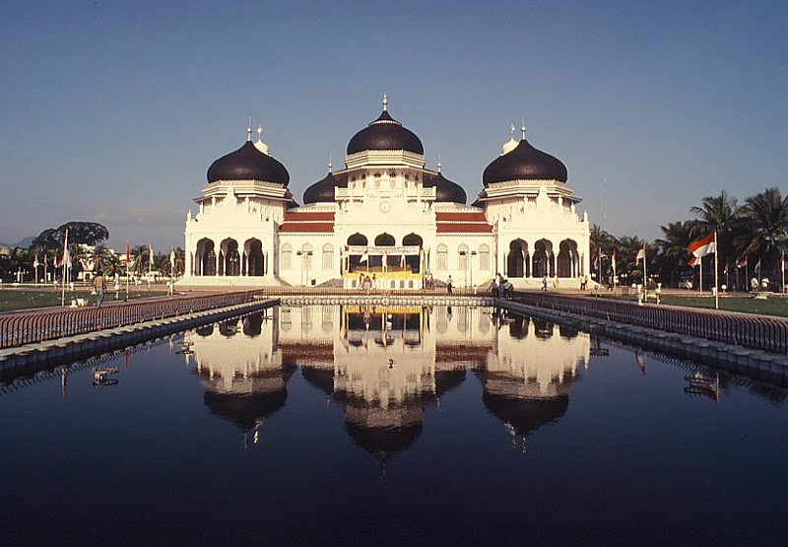
DAERAH2 ISTIMEWA DI NKRI
Daerah NAD
Karena adanya sejarah keinginan yg sangat kuat dari masyarakatnya untuk membentuk suatu pemerintahan dan peraturan berdasar syariat Islam, maka pemerintah kemudian mengkhususkan Aceh mjd daerah istimewa.
Kekhususan yang dimaksud berupa materi muatan local syariat Islam pada peraturan pemerintah daerah

Slide 17
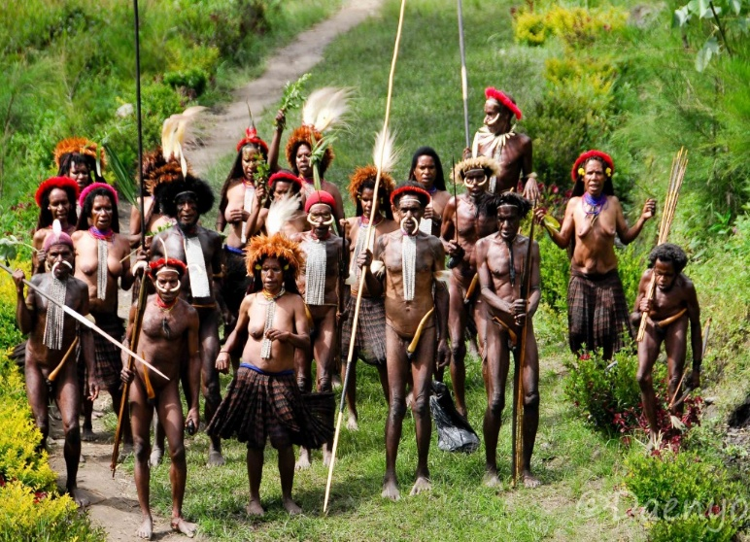
DAERAH2 ISTIMEWA DI NKRI
Daerah Otonomi Khusus Papua
Karena Papua memiliki sejarah dan asal-usul yang unik dan begitu melekat pada masyarakatnya, Yogyakarta kemudian dikhususkan tata pemerintahannya berdasar UU No 21 Tahun 2001 (hal 132)
Kekhususan yang dimaksud berupa materi muatan budaya local pada peraturan pemerintah daerah dan perencanaan pembangunannya

Slide 18

TERAPAN OTONOMI DI NKRI
Perangkat Pemerintah Daerah
Secara umum, perangkat daerah adl sbb :
Kepala daerah, gubernur/bupati yang dipilih melalui pilkada dan dibantu sekda
DPRD yang bertugas membuat
Perda (Peraturan Daerah)
Detail baca Hal. 134-137

Slide 19
TERAPAN OTONOMI DI NKRI
Keuangan Daerah
Sebagai konsekuensi atas pelimpahan kewenangan pemda untuk mengatur dirinya, pemda memiliki hak dan kewajiban untuk mencari potensi daerah yang siap digunakan sebagai sumber pendapatan mandiri, yang sering disebut dengan PENDAPATAN ASLI DAERAH (PAD).
Tanpa sumber pendapatan mandiri, mustahil bagi pemda utk melaksanakan otonomi.

Slide 20
TERAPAN OTONOMI DI NKRI
Macam2 PAD
Sumber pendapatan daerah diantaranya (diatur dalam UU nomor 28 tahun 2009):
Pajak restoran, tariff 10%
Pajak hotel, tariff 10%
Pajak Bumi Bangunan (PBB) dan pajak2 lainnya
Retribusi Parkir dan retribusi lainnnya
Bisa dibaca pada hal.139-140

Slide 21

HUBUNGAN PUSAT-DAERAH
Skema Hubungan Pemda dan Pusat
Baca sendiri gan, di hal 145…

Slide 22

DERP BERPIKIR KRITIS
Kenapa ya, setelah konsep desentralisasi diterapkan, banyak daerah yang ingin mekar menjadi provinsi baru?
Ee… ee… e…

Slide 23
DERP BERPIKIR KRITIS
Bisakah kalian membantuku menjawab pertanyaan DERP

Slide 24

DERP BERPIKIR KRITIS
Ada 2 kemungkinan atas fenomena tsb. Pertama, memang daerah tsb. merasa bahwa provinsi tempat mereka bergabung tidak bisa mengelola potensi daerah mereka, sehingga menyebabkan penduduk daerah yang tidak makmur. Atas pemekaran tsb. diharapkan pemda yang baru bias lebih pandai dalam mengelola SDA dan SDM yg ada.

Slide 25
DERP BERPIKIR KRITIS
Kemungkinan kedua, elite/tokoh masyarakat daerah memang mengincar dana perimbangan. Sebagaimana yang kita ketahui, atas penerapan desentralisasi, pemerintah pusat wajib menyalurkan dana (bagi hasil) atas pungutan2 pusat dari masy daerah (Pajak kendaraan bermotor misalnya).

Slide 26
DERP BERPIKIR KRITIS
Dengan berhasilnya mekar, pemda yg baru akan mendapat dana perimbangan tsb (yang jumlahnya bisa trilyun). Uang tsb nantinya digunakan untuk program2 pembangunan tdk jelas yang digunakan sebagai media korupsi. Melihat fenomena banyak daerah pemekaran yg gagal (Papua barat, timur, dn tengah misalnya) bisa disimpulkan bahwa kemungkinan kedua lebih dominan daripada kemungkinan yang pertama…

